Slide 1






MODELO PEDAGÓGICO DE GESTIÓN ADMINISTRATIVO Y FINANCIERO PARA LAS UNIDADES PRODUCTIVAS DE CACAO DEL MUNICIPIO DE PAILITAS - CESAR
PROYECTO DE GRADO
García Cardona Edwin
CC. 1.007.839.689
Pallares Guerrero Diego Alejandro
CC. 1.003.259.334
DIRECTOR DE PROYECTO:
Laura Talía Picón González
UNIVERSIDAD POPULAR DEL CESAR SECCIONAL AGUACHICA
CIENCIAS ADMINISTRATIVAS, CONTABLES Y ECONÓMICAS
ADMINISTRACIÓN DE EMPRESAS
AGUACHICA
2024

Slide 2




INTRODUCCIÓN
En Pailitas, Cesar, el cultivo de cacao es esencial para la economía local, con una producción de 48 toneladas en 2022 en 80 hectáreas sembradas. Sin embargo, las unidades productivas enfrentan desafíos en su gestión administrativa y financiera. El proyecto de Modelo Pedagógico busca mejorar las capacidades de gestión de los productores de cacao, proporcionándoles herramientas y conocimientos para una administración eficiente, promoviendo la colaboración y el desarrollo rural integral.
02

Slide 3




DESCRIPCIÓN DEL PROBLEMA
¿Cómo implementar un modelo pedagógico de gestión administrativa y financiera que responda a las necesidades específicas de las unidades productivas de cacao en el municipio de Pailitas, Cesar?
03

Slide 4

JUSTIFICACIÓN
Toda organización, sin importar su tamaño, necesita un modelo pedagógico estratégico para alcanzar sus metas a corto, mediano y largo plazo. En Pailitas, Cesar, la producción de cacao, aunque significativa, enfrenta problemas de gestión administrativa y financiera que limitan su sostenibilidad. Un modelo pedagógico de gestión puede mejorar estos aspectos, optimizando el uso de recursos y facilitando la toma de decisiones basadas en análisis, lo cual es crucial en un entorno competitivo.
04

Slide 5

OBJETIVOS
OBJETIVO GENERAL
Diseñar un modelo pedagógico de gestión administrativa y financiera para las unidades productivas cacaoteras en el municipio de Pailitas - Cesar.
OBJETIVO ESPECIFICOS
  Elaborar un diagnóstico administrativo y financiero de las unidades productoras de cacao.
  Generar estrategias de gestión en el marco de los aspectos administrativos y financieros que fortalezcan la eficiencia operativa y la sostenibilidad de las unidades productivas cacaoteras.
  Diseñar una propuesta pedagógica que abarque los aspectos administrativo y financiero de las unidades productivas de cacao.
05

Slide 6

Referentes teoricos
  Teoría de la Ventaja Comparativa de David Ricardo
  14 principios de la administración (Henry Fayol)
06

Slide 7
TIPO DE INVESTIGACIÓN POBLACIÓN, MUESTRA.
  Enfoque de Estudio: cualitativo
  El estudio es de tipo descriptivo
  Población: 32 productores de cacao en Pailitas
07

Slide 8
DESARROLLO DE LOS OBJETIVOS ESPECIFICOS
  Elaborar un diagnóstico administrativo y financiero de las unidades productoras de cacao.
08

Slide 9
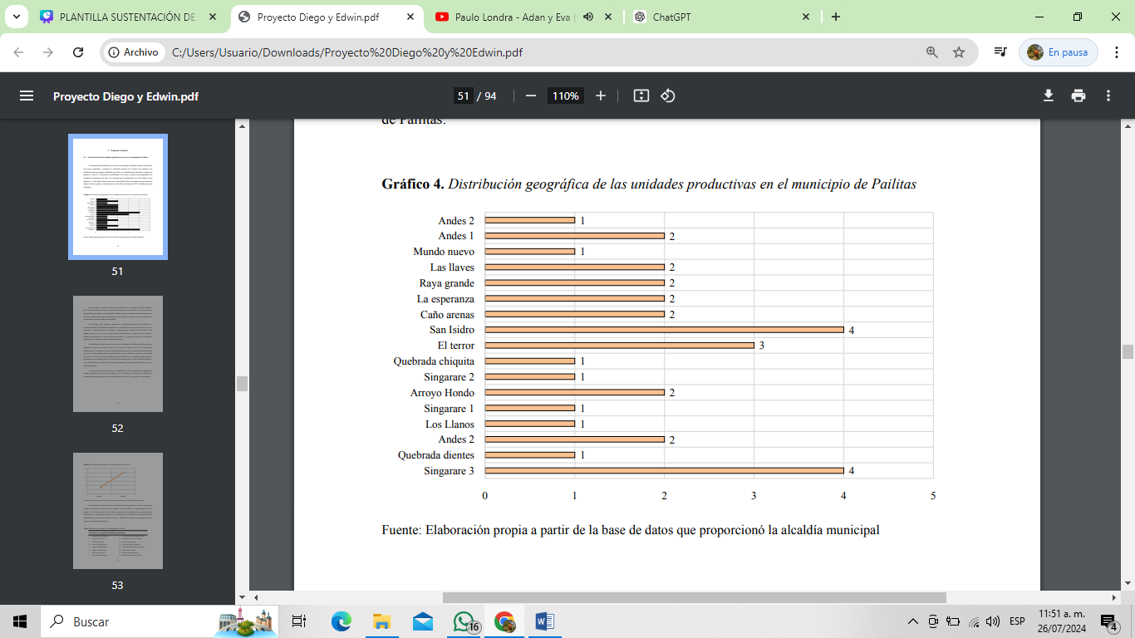
DESARROLLO DE LOS OBJETIVOS ESPECIFICOS 1.
10

Slide 10
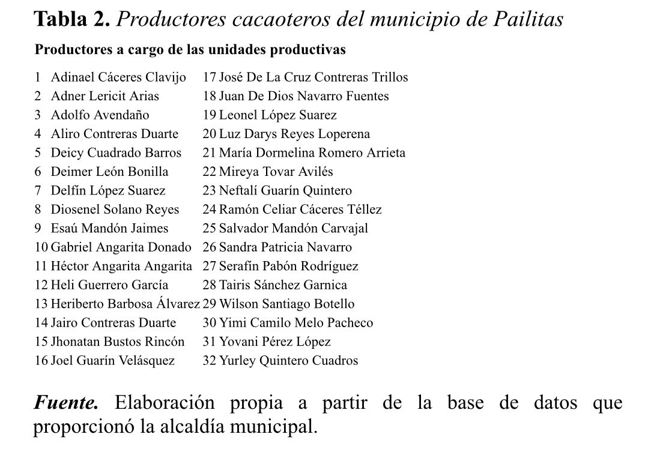
11

Slide 11
Principales problemas de la gestión administrativa y financiera
Categoría | Problema | Descripción
Capacidad financiera | Elevado precio de los insumos en todos los sectores | Los costos altos de insumos agrícolas limitan la capacidad de producción y rentabilidad
Capacidad financiera | Escasez de empleo para la mano de obra local | Falta de oportunidades laborales para los habitantes locales en el sector cacaotero
Capacidad financiera | Dificultades para acceder a las distintas fuentes de financiación. | Problemas para obtener recursos económicos que financien la producción y mejora de las unidades productivas
Capacidad financiera | Baja producción del sector cacaotero | La producción de cacao es insuficiente para satisfacer la demanda del mercado
11

Slide 12
Principales problemas de la gestión administrativa y financiera
Categoría | Problema | Descripción
Capacidad administrativa | No hay continuidad en las cadenas de producción | Las cadenas productivas están interrumpidas, lo que afecta la eficiencia y productividad
Capacidad administrativa | Mal estado de las vías secundarias y terciarias | La infraestructura vial deficiente dificulta el transporte y la comercialización de cacao
Capacidad administrativa | Carencia de estrategias gubernamentales a corto, medio y largo plazo | Ausencia de políticas y planes claros para el desarrollo del sector cacaotero
Capacidad administrativa | Servicio eléctrico deficiente | Problemas con el suministro de electricidad que afectan la producción y conservación del cacao
12

Slide 13
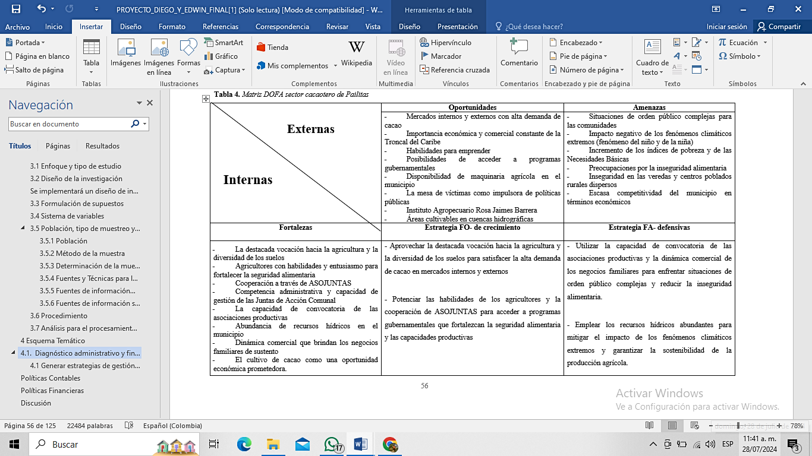
MATRIZ DOFA
13

Slide 14
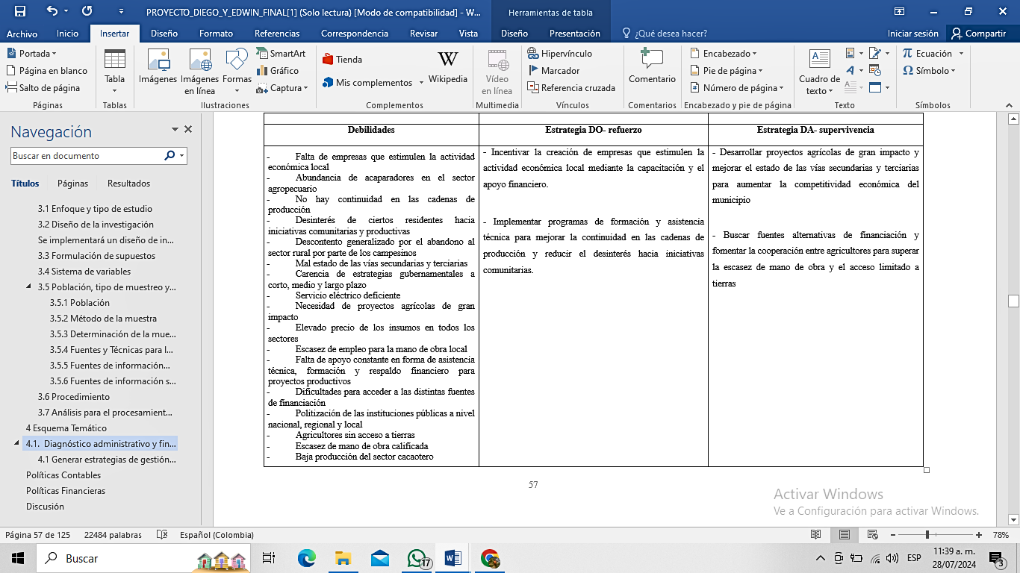
MATRIZ DOFA
14

Slide 15
DESARROLLO DE LOS OBJETIVOS ESPECIFICOS
2. Generar estrategias de gestión en el marco de los aspectos administrativos y financieros que fortalezcan la eficiencia operativa y la sostenibilidad de las unidades productivas cacaoteras.
15

Slide 16
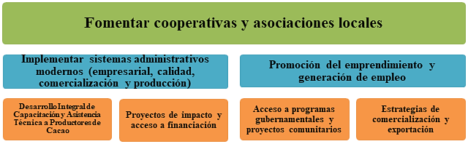
DESARROLLO DE LOS OBJETIVOS ESPECIFICOS 2.
16

Slide 17
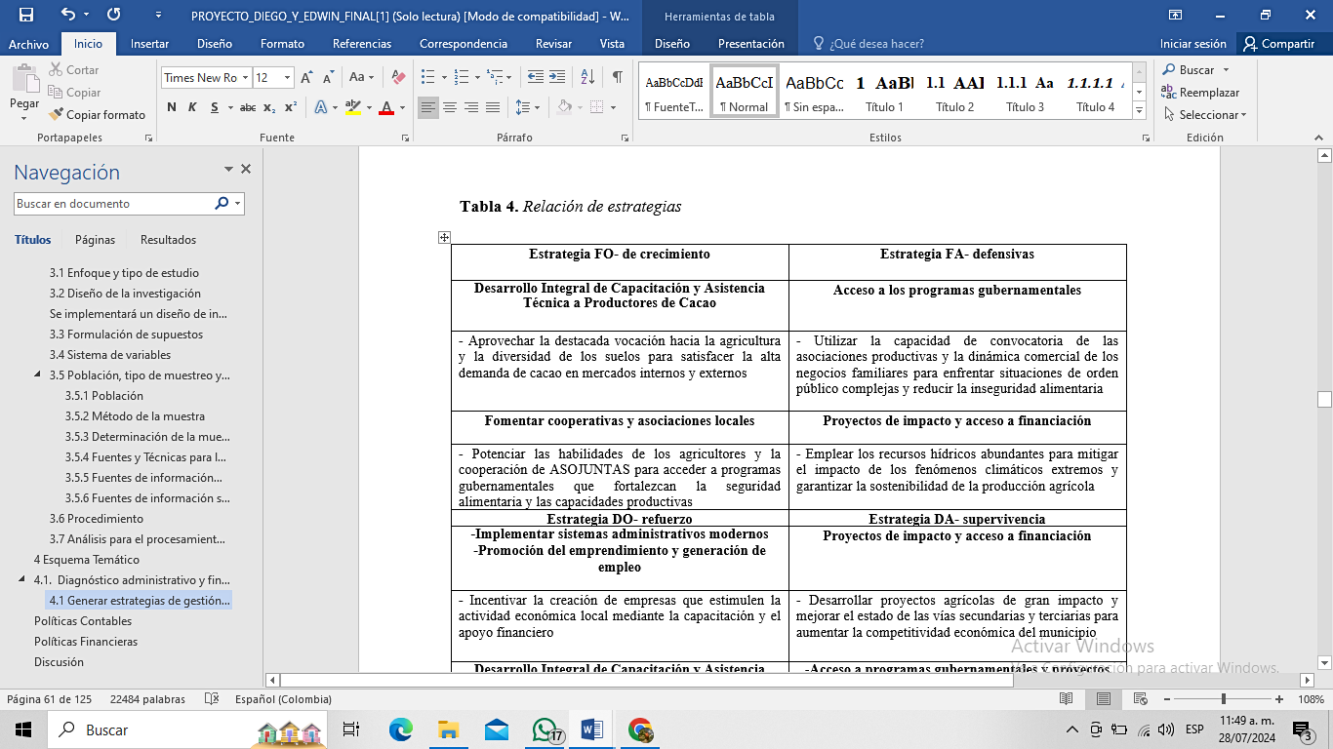
DESARROLLO DE LOS OBJETIVOS ESPECIFICOS 2.
17

Slide 18
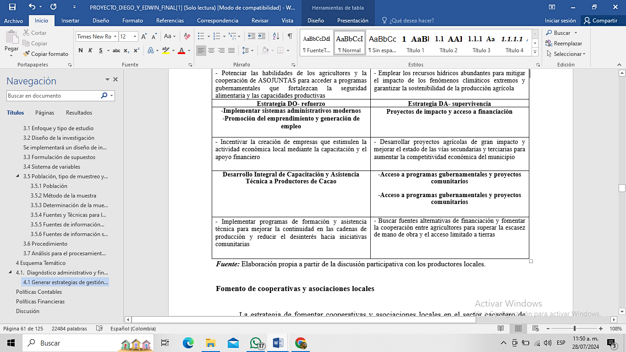
DESARROLLO DE LOS OBJETIVOS ESPECIFICOS 2.
18

Slide 19
DESARROLLO DE LOS OBJETIVOS ESPECIFICOS
3. Diseñar una propuesta pedagógica que abarque los aspectos administrativo y financiero de las unidades productivas de cacao.
19

Slide 21
CONCLUSIONES Y RECOMENDACIONES
El diseño de un modelo pedagógico de gestión administrativa y financiera para las unidades productivas cacaoteras en Pailitas aborda los desafíos y oportunidades del sector cacaotero local. Este proyecto, ha permitido formular estrategias que fortalecen las capacidades administrativas, promueven alianzas estratégicas y mejoran el acceso a financiamiento.
Se recomienda implementar y actualizar continuamente un modelo pedagógico de gestión administrativa y financiera para las unidades productivas de cacao en Pailitas, promoviendo la colaboración entre productores, autoridades y otras partes interesadas.
21

Slide 22
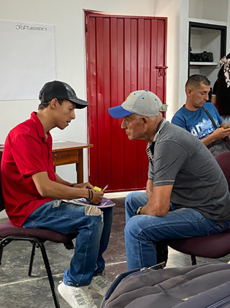
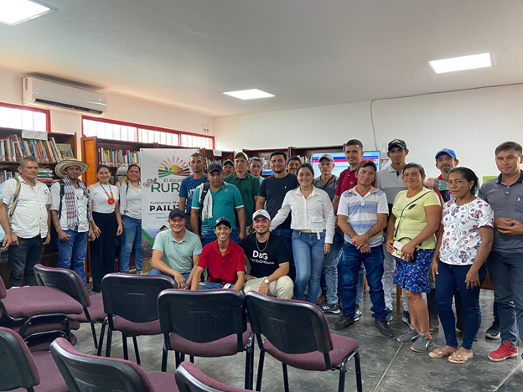
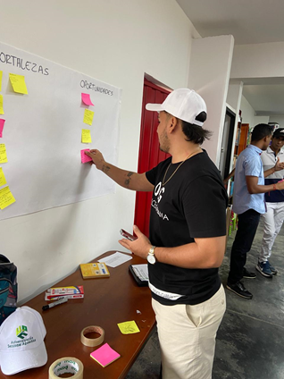
APÉNDICES
Talleres participativos con productores locales
22

Slide 23
BIBLIOGRAFIA
Quiroga, G. (2006). METODOS ALTERNATIVO DE CONFLICTOS: PERSPECTIVA MULTIDICIPLINAR. En Q. Gonzalo, METODOS ALTERNATIVO DE CONFLICTOS: PERSPECTIVA MULTIDICIPLINAR (págs. 113 -129). Bosnia de Saravejo: Editorial URG.
Baelo, R. Á., & Álavarez Baelo, R. ( Noviembre 2009). LAS TECNOLOGIA DE LA INFORMACIÓN Y LA COMUNICACIÓN EN LA EDUCACIÓN SUPERIOR. Revista Iberoamericana de educación, 5-10.
Baelo, R. (Noviembre 2009). LAS TECNOLOGIAS DE LA INFORMACION Y LA COMUNICACION EN LA EDUCACION SUPERIOR. Revista Iberoamericana de Educación, 5 - 10.
Matlin, M. (1996). SENSACIÓN Y PERCEPCIÓN. Prentice Hall, 554.
Litwin, E. (Diciembre 2007). Cuadernos de Investigación Educativa. Uruguay: Publicación anual del Instituto de Educación.
10

Slide 24

¡Gracias!
¡Gracias!

